Slide 1
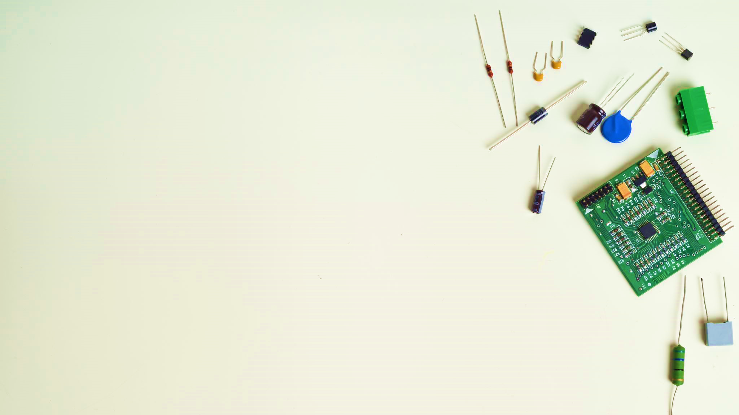
プログラムのしくみを学ぶ電子回路実験
仙台市青葉少年少女発明クラブ
オンライン講座
第9回(1月15日)コンテストに出展する電子回路の制作
これまで、制作したトランジスタ回路はLEDの発光により出力の状態を示してきました。しかし、モータを組み込んだロボットを駆動するには大電流の制御回路や駆動信号の作成に課題がある。そこで、コンテストに出展する電子回路の出力はLEDに限って、取り組むことにしました。
9.1 同じLEDを並列接続した場合の実験
9.2 異なるLEDを幾つも同じ出力につなげる実験
9.3 トランジスタからLEDに出力する方法
9.4 リングオシレータでLEDの点灯を展開させる実験
9.5 LEDの点灯を次々と転送する回路の実験
9.6 まとめ および研究
2021年6月19日

Slide 2
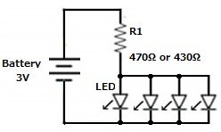
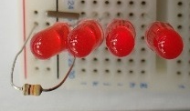
9.1 同じLEDを幾つも同じ出力端子につなげる実験
同じLEDを幾つも同じ出力端子につなげるとそれぞれのLEDに電流が多く流れて過電流を防止する目的の抵抗端子に電流が多く流れるので、この抵抗端子の電流が増加して、電圧降下の値が増えます。その際にLEDは減光します。
図61. LEDの並列接続の顔路と実際の回路

Slide 3
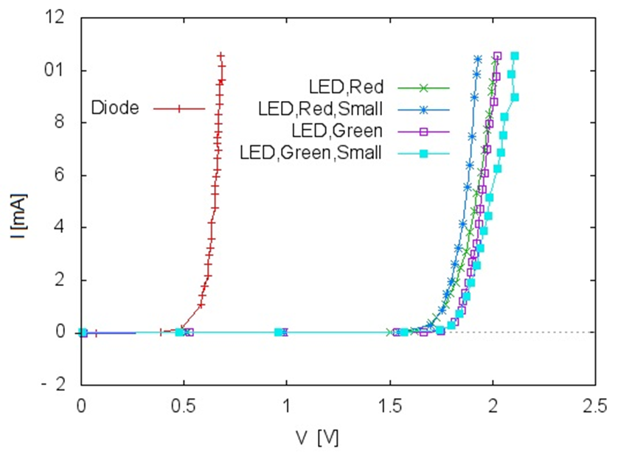
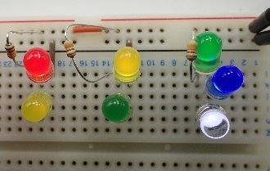
9.2 異なるLEDを幾つも同じ出力につなげる実験
[色が相違したりサイズが相違するLEDは電圧電流特性が少し違います。
そこで、違う色のLEDを同じ出力端子につなげると立ち上がり電圧の低いLEDが点灯し、立ち上がり電圧の高いLEDは点灯しません。
図62 異なる色のLEDを並列接続して発光する実験
LEDの立ち上がり電圧は赤、黄、緑の順序で高くなることが確かめられます。
第1回 図7. SiダイオードとLEDのV_{D}-I _{D}特性より

Slide 4
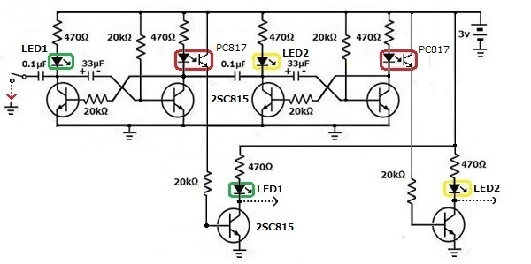
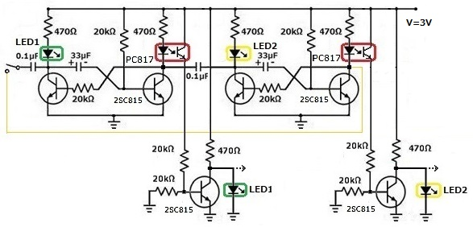
9.３トランジスタからLEDに出力する方法
図63にトランジスタを導通させてLEDを点灯する回路を示し、図64にトランジスタを遮断してLEDを点灯します。この回路のLEDの端子に並列に同じLEDを４個並列接続しても発光します。
図63 トランジスタを導通させてLEDを点灯する回路
トランジスタとLEDを直列に接続しているので出力がトランジスタとLEDを経由して供給されます。
図64 トランジスタを遮断してLEDを点灯する回路
トランジスタとLEDを並列に接続しているので出力がLED の立ち上がり電圧になります。

Slide 5
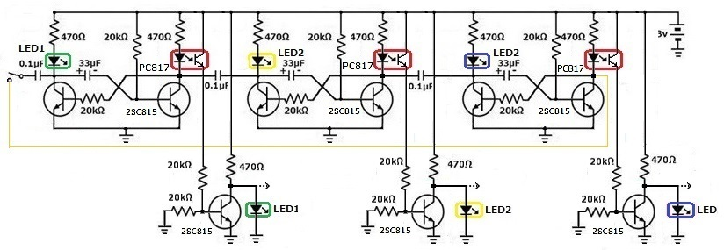
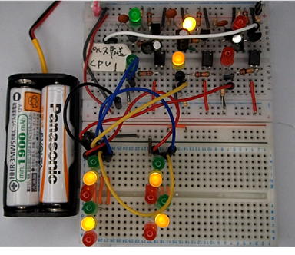
9.4 LEDの点灯をリングオシレータで展開させる実験
３段の単安定マルチバイブレータによるリングオシレータで転送されるパルスにより他の回路を制御する図41に示すトランジスタ回路を利用して、発光ダイオードの点灯させる回路の実験を行いました。
図41転送されるパルスにより他の回路を制御する回路
（9.2 異なるLEDを幾つも同じ出力につなげる実験を参考にしてください。
図64 LEDの点灯を転開する実験

Slide 6
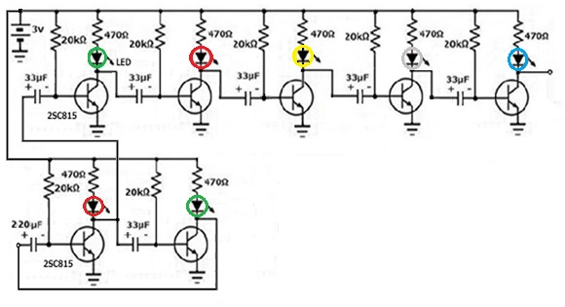
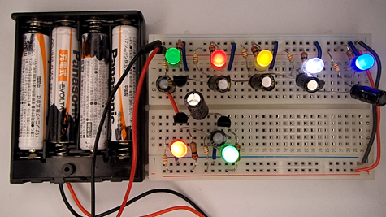
9.5 LEDの点灯を次々と転送する回路の実験する回路
図65 CR結合によりパルスを転送する回路の実験
図65 下段の回路に示すようにCR結合を2 段つないで入力に戻すとマルチバイブレータとして一方の結合コンデンサーを220μF,他方を33μFとして、ONとOFFの期間が20/3=6.7の差があるパルスを自動的に発振します。上段の回路は待機状態はトランジスタがON状態でLEDが発光していますが、入力パルスによって短期間OFF状態になります。OFF状態からON 状態に戻る際に、次の段をOFF状態します。こうして、OFFを次々と転送することができます。

Slide 7
9.6 まとめ
トランジスタ回路では、出力を接続した場合に、動作が変化します。出力のLEDに別のLEDを並列につなげた場合に9.1および9.2１参考にしてください。
自動的にLEDの発光を変化させるには発振回路に接続します。その際にも、別の回路をつなげたどのように変化するかをチェックします。その一例を次のページに示しています。

Slide 8
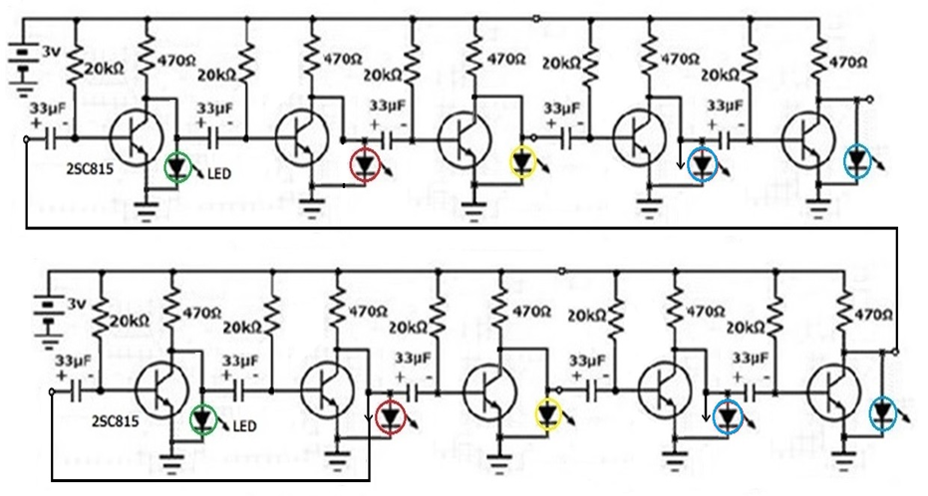
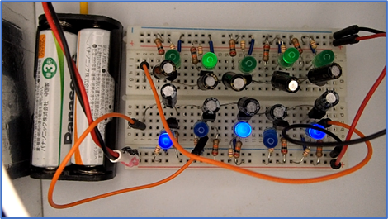
(研究課題）LEDの発光を転送する回路の研究
図65 CR結合によりパルスを転送する回路の実験
図65に示すように2 段つないで入力に戻すとパルスが巡回して自動的に発振します。このパルスを反転増幅を縦続接続した回路を通過させるとその際に１段ごとに反転して転送されます。しかし、この回路はトランジスタとLEDを並列に接続したためにコンデンサーの端子電圧がLEDの立ち上がり電圧となるます。また。誤動作を発生しますのでその動作のしくみを解明することを研究の課題に提供します。確実に転送動作をする回路は9.4のようにLEDはトランジスタのコレクタと負荷抵抗の間に挿入にて、待機状態に点灯させておきます。

